Slide 1
Smartcleaning
SPRINT 2

Slide 2
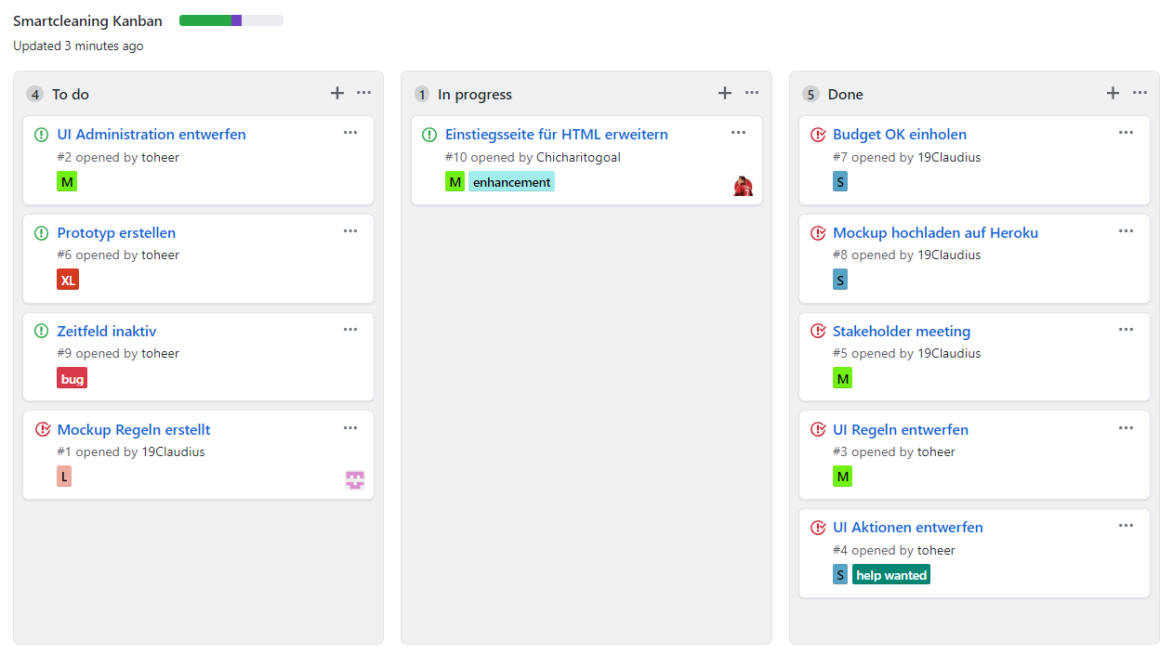
Kanban Board

Slide 3
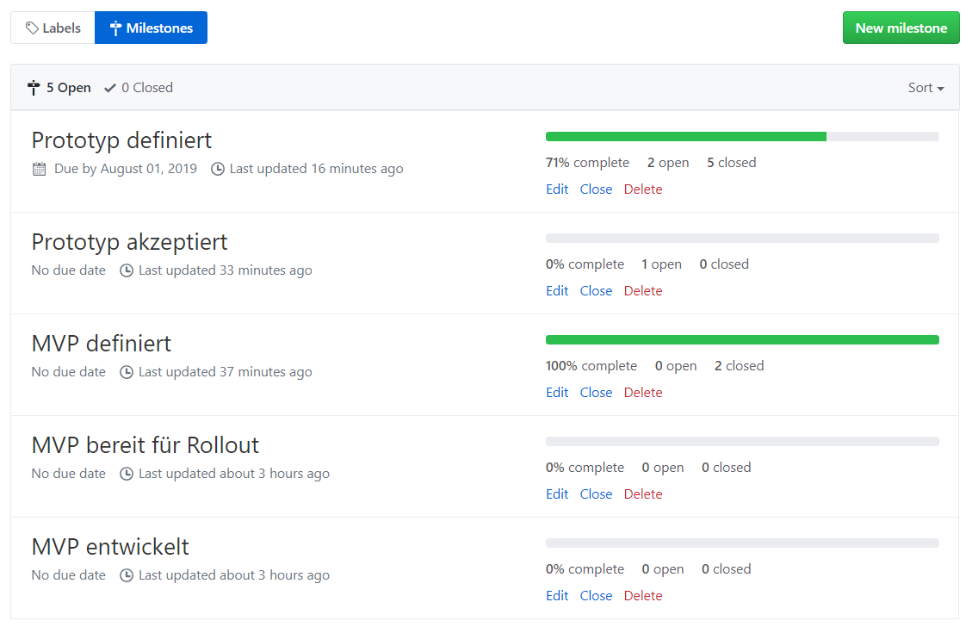
Milestones

Slide 4
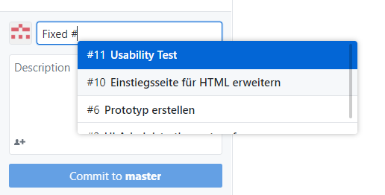
Issues fixen

Slide 5
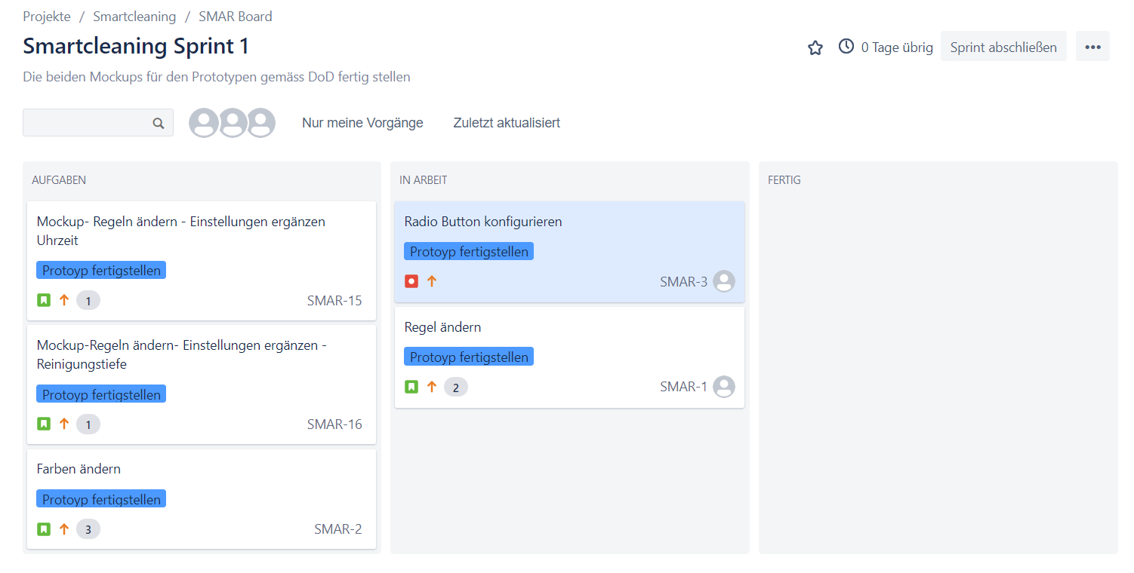
Sprint 1

Slide 6
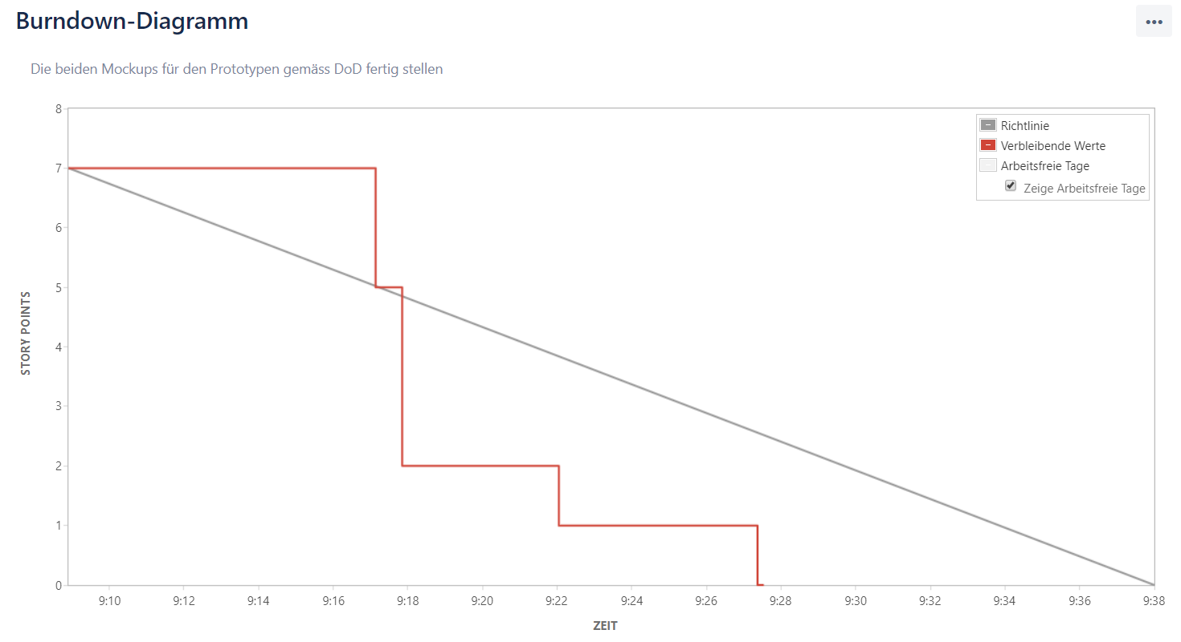
Sprint 1 - Burndown

Slide 7
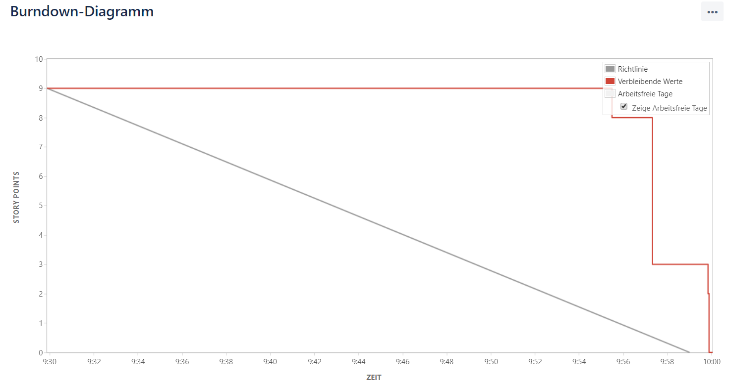
Sprint 2 - Burndown

Slide 8
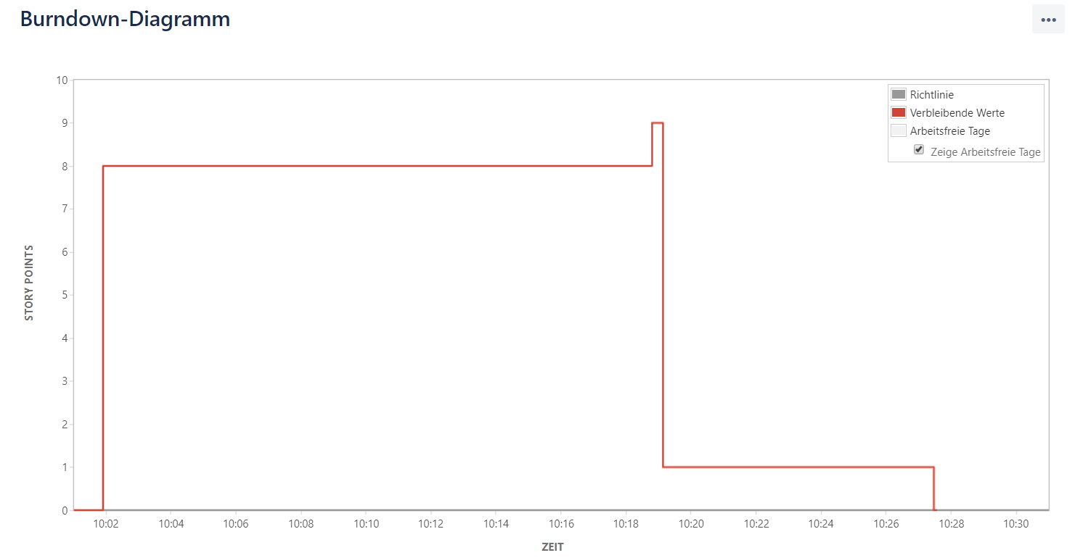
Sprint 3 - Burndown

Slide 9
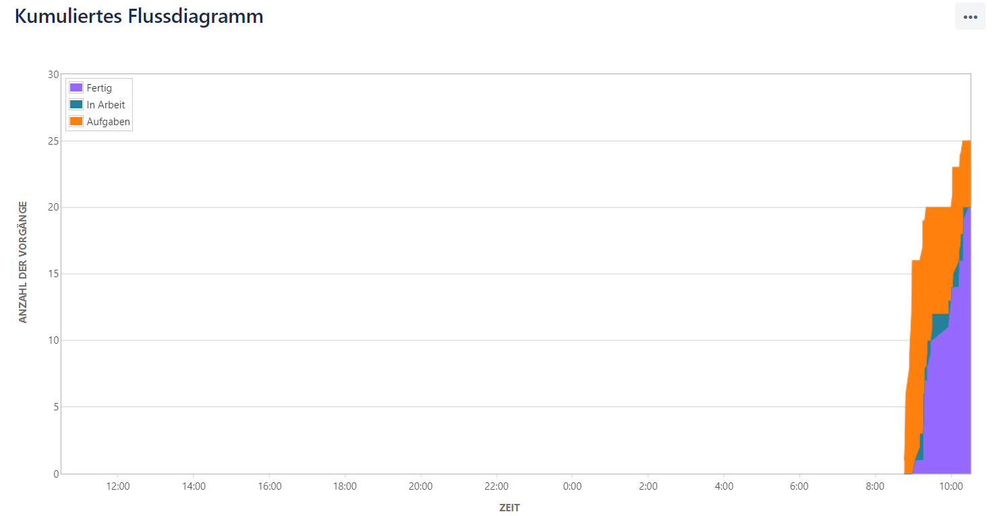
Kumuliertes Flussdiagramm

Slide 10
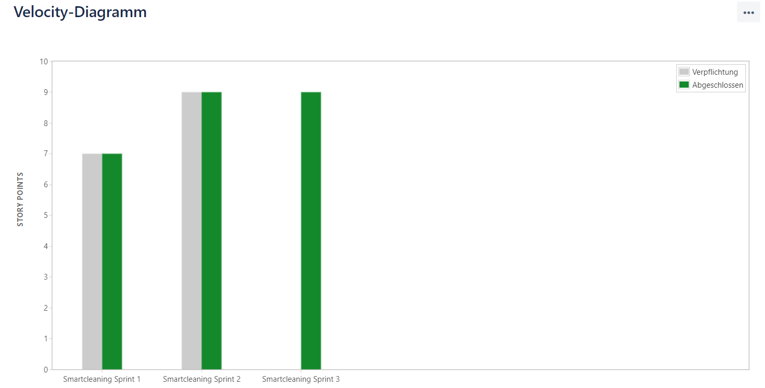
Kumuliertes Flussdiagramm

Slide 11
Prototyp Aktion
Live Demo https://smartcleaning.herokuapp.com/

Slide 12
Erfahrungen Runde 1
Zusammenarbeit
Paralleles Arbeiten
Erfolge direkt sichtbar
Integration in Heroku
Rollback Funktion in Heroku
Fehler nicht immer klar
Github sehr technisch, nicht sehr benutzerfreundlich
Sprintplanung fehlt
Hierarchie in Github beschränkt

Slide 13
Erfahrungen
Mehr Möglichkeiten als Github
Bessere Benutzerfreundlichkeit
Transparenz durch Charts
Hierarchische Übersicht
Estimation Funktion
Sprache Deutsch
Neue Darstellung ungewohnt
Shortcuts nicht überall verfügbar

